Slide 1
ETIKA KOMUNIKASI KELOMPOK
Chapter 10- The Handbook of Communication Ethics

Slide 2
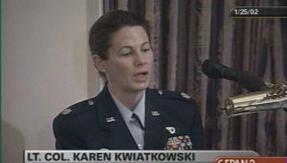
Mantan Perwira Intelijen di Amerika Serikat

Slide 3
9/11
IRAQ, 2003

Slide 4
Connection?

Slide 5
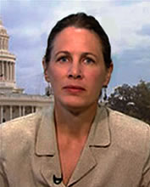
The Whistleblower

Slide 6
The Whistleblower
Seorang periwira intelijen di Amerika Serikat
Mendapatkan gelar MA dalam bidang Pemerintahan dari Harvard
Merasa di’bodohi’ oleh kolega dan atasan
Ada manipulasi data mengenai perang Irak
Medio 2000-an, AS tertarik dengan wacana invasi ke Iran atau Irak
Tapi, tidak ada alasan untuk membuat perang
9/11 → menurutnya adalah strategi AS agar ‘perang’ didukung oleh orang – orang
9/11 dan perang sesungguhnya adalah kebutuhan Israel

Slide 7
The Whistleblower
Seorang periwira intelijen di Amerika Serikat
Mendapatkan gelar MA dalam bidang Pemerintahan dari Harvard
Merasa di’bodohi’ oleh kolega dan atasan
Ada manipulasi data mengenai perang Irak
Medio 2000-an, AS tertarik dengan wacana invasi ke Iran atau Irak
Tapi, tidak ada alasan untuk membuat perang
9/11 → menurutnya adalah strategi AS agar ‘perang’ didukung oleh orang – orang
9/11 dan perang sesungguhnya adalah kebutuhan Israel
Nurani menolak untuk ikut memanipulasi data agar perang terjadi
Namun, dalam kelompoknya, semua yang menentang diberi cap sebagai pengkhianat
Karen memutuskan untuk pensiun dini

Slide 8
The Whistleblower
Dia menjadi kontributor tulisan – tulisan kritik mengenai perang untuk pemerintah, sebelumnya memakai nama samaran. Akhirnya setelah keluar, dia mengungkap identitasnya
Karena tulisannya, ia dapat menjadi pintu pembuka pembahasan kesalahan perang yang dilakukan oleh AS serta konspirasi 9/11

Slide 9
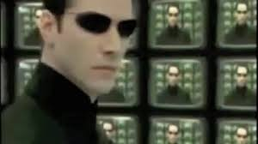
Pilihan – pilihan etika yang kita buat di kelompok kecil berimplikasi besar kepada kehidupan kita dan orang – orang sekitar kita → Ekstrimnya, kisah Kwiatkowski, berada dalam kelompok yang sangat berpengaruh pada kelangsungan hidup banyak orang

Slide 10
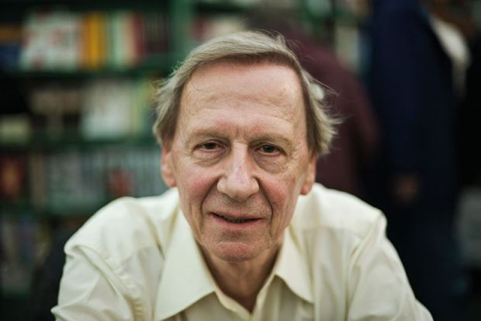
Inti dari sistem sosial apapun terdiri dari individu – individu yang memilih untuk bersikap seperti apa di dalam pengaturan sosial yang beragam (Giddens, 1984)

Slide 11
Kelompok → Sistem Sosial Terkecil
yang dapat menjadi pemantik pola sosial (lingkungan rumah, kampus, kantor,etc) lebih luas, namun terlalu kecil untuk mengubah pola aturan dan perilaku

Slide 12
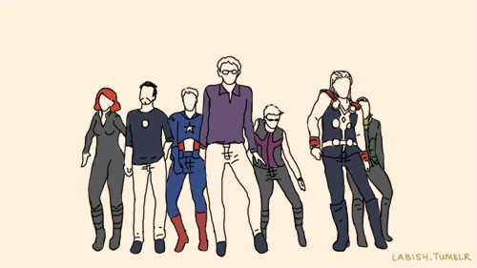
Jadi, apa yang akan kita bahas pada pertemuan ini?

Slide 13
Tinjauan Teori: Kelompok kecil; Variasi etika dan kelompok
Formasi Kelompok: Keanggotaan; Kontrak kelompok
Praktik dan Proses Internal: Pengaturan prosedur; Peran kelompok; Hubungan mayoritas – minoritas
Hubungan Eksternal: Momok groupthink; Konvergensi simbolik dan pemisahan; Ingroups dan outgroups

Slide 14
Tinjauan Teori: Kelompok Kecil
Jumlah min. kelompok adalah tiga orang.
Setiap anggota kelompok harus bisa merasakan kehadiran anggota kelompok (copresence).
Kelompok juga harus merasakan kekompakan satu sama lain (coherent).
Memiliki tujuan bersama (shared purpose/collective).
Memiliki interaksi antara para anggotanya (interaction).
Interdependent to some degree – count on each other (e.g Tentara saling bergantung untuk saling memastikan keselamatan bersama)

Slide 15
Tinjauan Teori: Variasi Etika & Kelompok
Etika – etika yang berkembang dalam variasi kelompok, bergantung pada kebebasan atau tanggung jawab serta hubungannya kepada organisasi terkait dan entitas sosial yang lebih besar

Slide 16
 | Demokratis/Egaliter |  | Wewenang Terpusat
 | Otonom | Bergantung | Otonom | Bergantung
Sukarela | Kelompok – kelompok peningakatan kesadaran (anti plastik → digital? Change.org) | Sel parpol (organisasi kemahasiswaan berafiliasi pada parpol) | Support group (alkoholik – wewenang di konselor, tapi kamu datang sukarela &tidak bergantung dengan konselor untuk sembuh) | Kelompok keagamaan (NU → Islam, GKJ → Protestan)
Kewajiban | Kelompok kerja (kelompok tugas Etikom) | Juri (juri di pengadilan) | Keluarga (kewajiban untuk menjalankan peran keluarga secara otonom /tergantung) | Satuan Tugas (Satgas bola, Satgas anti mafia, dll → wajib menjalankan tugas &wewenang dr presiden)

Slide 17
Formasi Kelompok: Keanggotaan
Pembuat kelompok harus menentukan mekanisme pemilihan anggota
Siapa yang diajak bergabung? Jumlah orangnya? Komposisinya?
Open invitation (Koalisi Masyarakat Sipil)? Closed invitation (Mensa)?
Masalah ke-etikaan harus selalu dibahas dalam penentuan anggota → pelarangan atau mengizinkan seseorang jadi anggota?
Newbie → sosialisasi dari anggota lain mengenai kelompoknya untuk memastikan bahwa semua aturan dan etika dalam kelompok dipahami oleh semua anggota

Slide 18
Formasi Kelompok: Kontrak Kelompok
Aturan dasar dan norma – norma dalam kelompok
Negara dan WN → Original consent (saat kamu lahir, kamu menyetujui undang – undang di negaramu), untuk membuat kita patuh pada hukum dan aturan
Misalnya, kamu adalah anarkis (menolak penindasan=pemerintah) yang tidak mau bayar pajak → kamu akan tetap dihukum karena tidak mematuhi kontrak sosial dengan original consent tsb

Slide 19
Formasi Kelompok: Kontrak Kelompok
Derajat formalitas kontrak kelompok (Gastil&Sprain)
Kontrak Formal | Kontrak Non-Formal
Membantu proses pembentukan kelompok agar sesuai dengan nilai kelompok dan uraian tugas yang harus diselesaikan Anggota baru dapat langsung memahami tujuan dan aturan Memantapkan komitmen anggota yang berbagi tujuan bersama dengan kelompok | Lebih fleksibel terhadap aturan Waktu dan energi membuat kontrak terbuang percuma

Slide 20
Formasi Kelompok: Kontrak Kelompok
Derajat formalitas kontrak kelompok (Gastil&Sprain)
Kontrak Formal | Kontrak Non-Formal
Membantu proses pembentukan kelompok agar sesuai dengan nilai kelompok dan uraian tugas yang harus diselesaikan Anggota baru dapat langsung memahami tujuan dan aturan Memantapkan komitmen anggota yang berbagi tujuan bersama dengan kelompok | Lebih fleksibel terhadap aturan Waktu dan energi membuat kontrak terbuang percuma
Both:
Secara implisit/eksplisit pasti tetap akan punya elemen mengenai prosedur, struktur kekuasaan

Slide 21
Praktik dan Proses Internal: Pengaturan Prosedur
Kelompok – kelompok yang demokratis → tantangan (prosedur itu tidak pasti, kebebasan mengemukakan pendapat)
Otokratis → ditentukan oleh yang memiliki kuasa, pendapat lebih sedikit

Slide 22
Praktik dan Proses Internal: Peran Kelompok
Peran – peran yang muncul di dalam kelompok dipengaruhi oleh pilihan kelompok menjadi demokratis atau tidak
Kelompok demokratis → kepemimpinan > memuaskan tapi tidak semua kelompok cocok demokratis, hanya kelompok yang sudah KOMIT menjalankan proses demokrasi utuh merasakan manfaat
Riset menemukan, Task Cues (peran berdasarkan kontribusi) lebih memberikan prestise dan pengaruh dibandingkan hanya Dominance Cues (peran berdasarkan otoritas)

Slide 23
Praktik dan Proses Internal: Hubungan Mayoritas - Minoritas
Untuk anggota minoritas dalam kelompok, ada cara – cara agar sukses dalam mempengaruhi keputusan kelompok (Brasher & Meyers, 1999):
Konsisten mempercayai keputusan mereka yang beda
Mempersuasi dengan gaya, “tag-team” (tidak hanya 1 orang yang berargumen)
Argumen dan sanggahan berkualitas (objektif dari pengamat luar)
Terbagi pendapat: Homogenitas dalam kelompok itu yang paling baik – Adanya perbedaan pendapat tidak masalah, kalau kamu?

Slide 24
Hubungan Eksternal: Momok Groupthink
“Detaching from outside reality → focusing on internal morality and rationality”
Tidak mengacu kepada etika.
Misalnya: Perang Iraq.
Gastil & Sprain: Jangan sampai ini juga menghambat ekslusivitas kelompok yang memang dibuat untuk berbeda dari masyarakat umum. Asal paham kapan harus terbuka pada kritik luar

Slide 25
Hubungan Eksternal: Konvergensi simbolik dan Pemisahan
Kelompok menghubungkan diri dengan lingkungan melalui pencitraan diri
Anggota kelompok saling bergabung → Karena emosi sama, idola/musuh bersama, menafsirkan beberapa aspek hidup secara bersama – berpisah dari umum
Kelompok membangun panduan etika melalui komitmen terhadap hubungan persahabatan.
Proses konvergensi adalah mengubah struktur sosial akan makna, norma dan kekuataan melalui reproduksi simbol yang mengandung makna perlawanan atau emansipasi

Slide 26
Hubungan Eksternal: Ingroups dan Outgroups
Ada prasyarat identitas sosial untuk masuk kelompok tertentu
Teori Identitas Sosial → Kelompok membangun perilaku, sikap, nilai mereka untuk membedakan diri dengan kelompok lainnya
In-out groups akan melahirkan stereotipe & prasangka yang berujung kepada perilaku diskriminasi.
Terjadi proses depersonalisasi: seseorang yang mengambil norma kelompok sebagai norma pribadi serta stereotipe kelompok sebagai konsep diri.

Slide 27
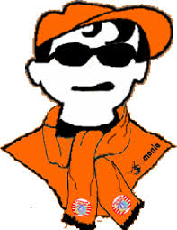

Slide 28
Tugas Minggu Depan
Buat kelompok (anggota proporsional mengikuti jumlah mahasiswa di kelas, no excuse untuk kurang/lebih dari hitungan awal, tidak ikut aturan, tidak dianggap)
Mengumpulkan paper dengan tema, “Pelanggaran Etika Komunikasi”
Metodologi Penulisan: Format Penulisan Paper.docx
Panel diskusi Etika Komunikasi, presentasi makalah (@7 – 10 menit, lebih akan dicut – maraton)
Tidak ada review

Slide 29
Kuis
Sebutkan dan jelaskan MAKSIMAL 10 poin hal yang sudah Anda pelajari selama ½ semester ini!

